Slide 1
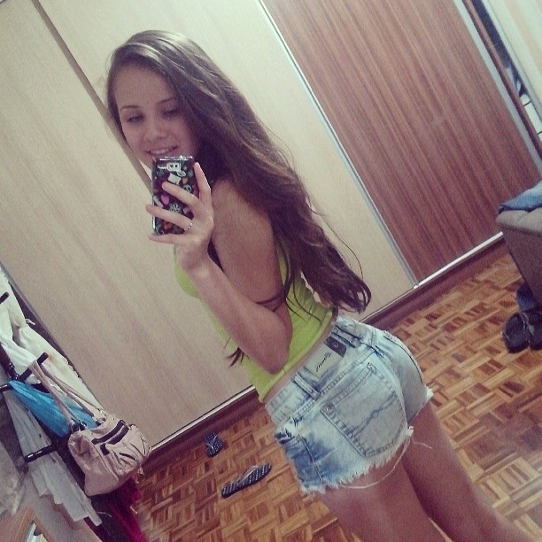


Slide 2
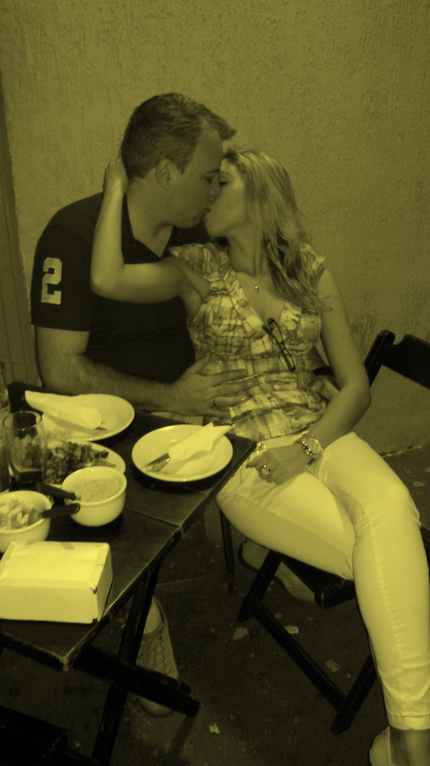
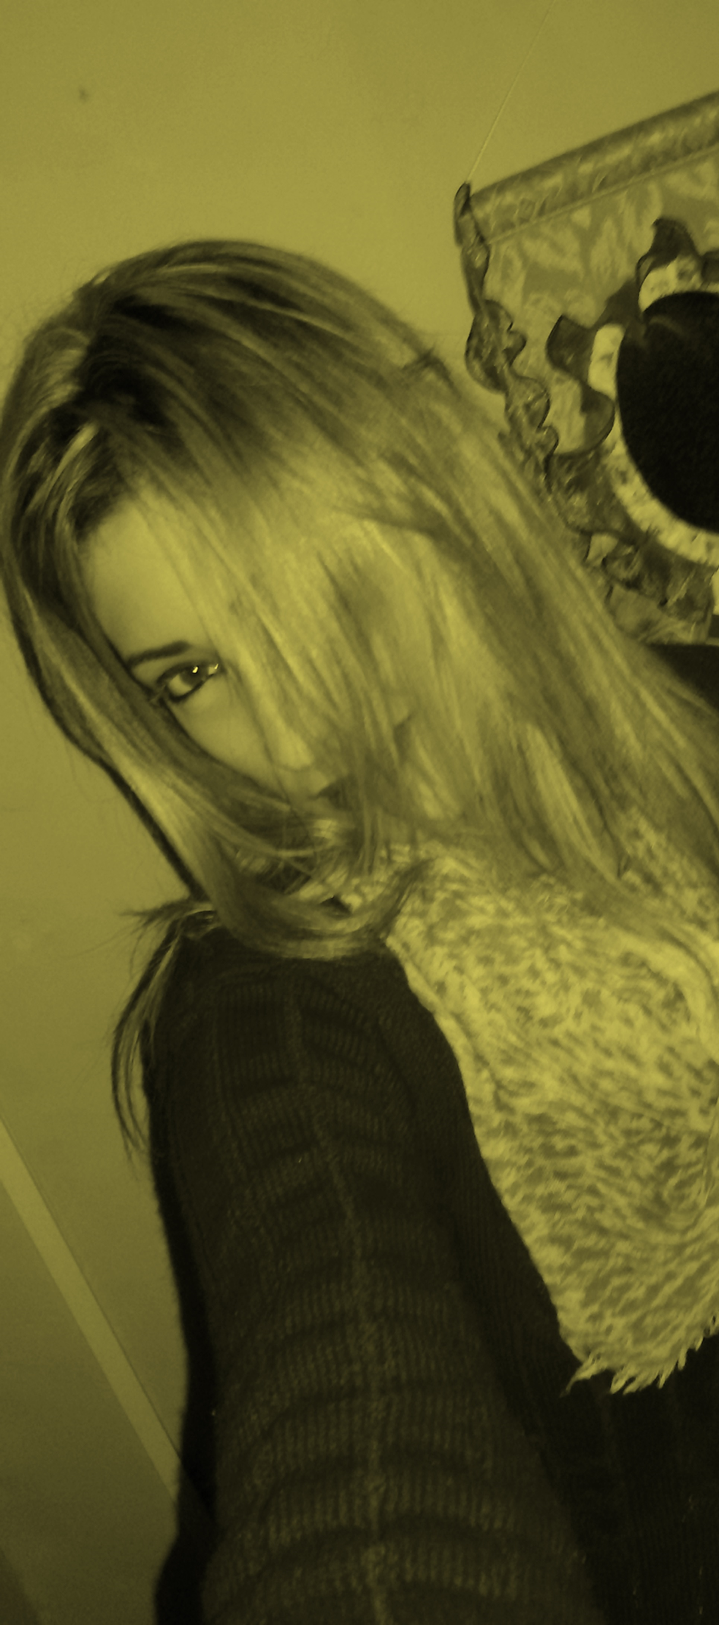
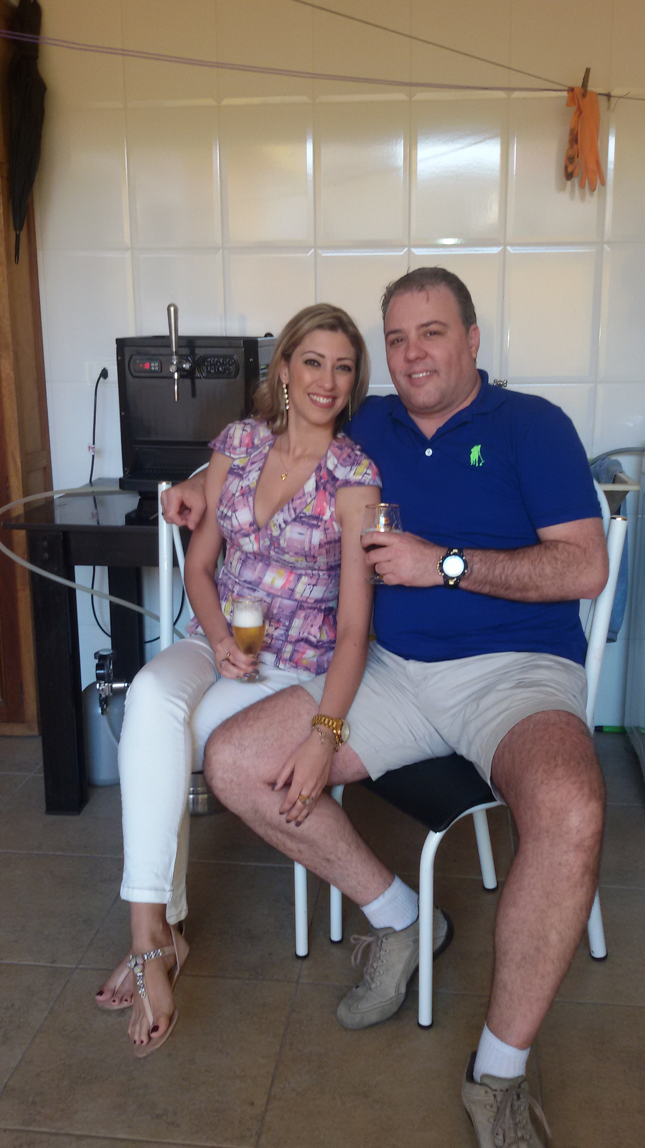
Minha singela homenagem ao pai mais lindo, charmoso e carinhoso do mundo!
FELIZ DIA DOS PAIS!
10/08/2014

